Slide 1
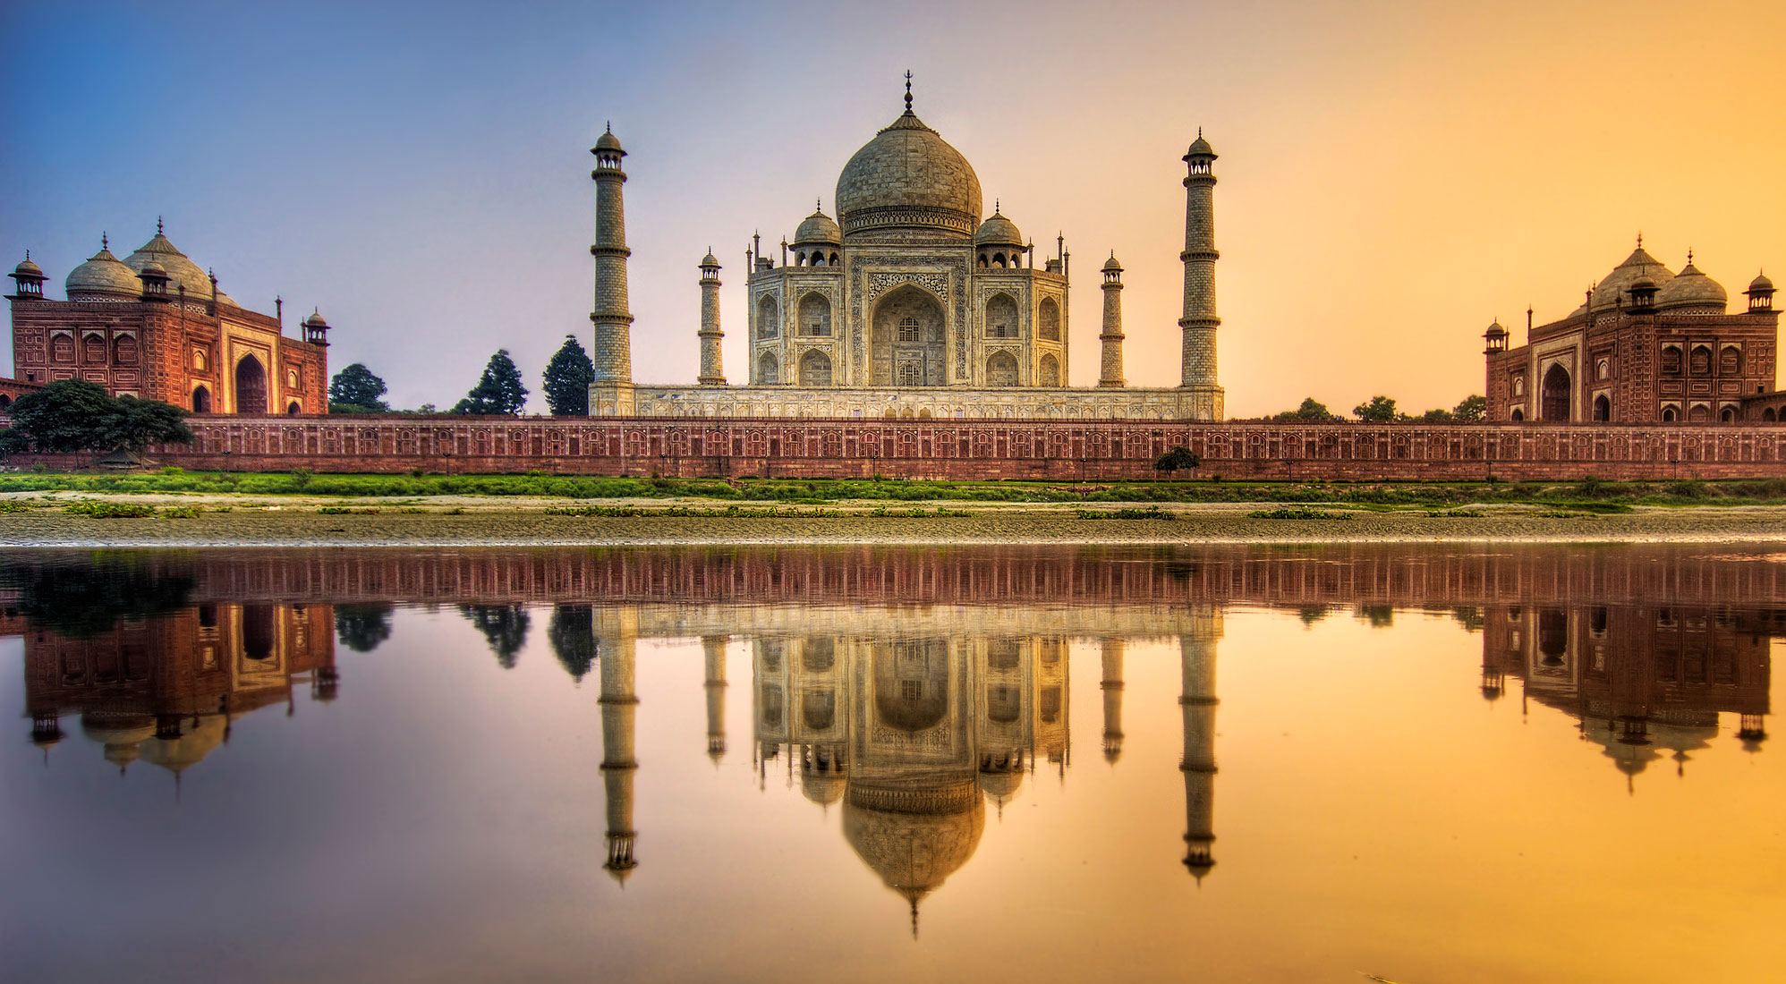
Індія
19 століття

Slide 2
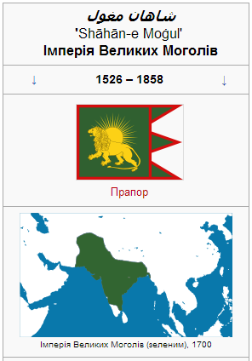
Історія
На території сучасної Індії виникла одна з найдавніших людських цивілізацій. З середини 3 тис. до н. е. там почала свій розвиток Хараппська цивілізація. У 6 ст. до н. е. північний захід сучасної Індії потрапив під панування Персидської імперії. Мусульманське завоювання (6 ст.), нашестя Тамерлана (14 ст.), утворення імперії Великих Моголів (1526 рік), яка досягла свого розквіту у 18 ст. Саме тоді на її територію стали претендувати ряд європейських країн. У кінці 18 ст. країна стала колонією Британії. І тільки 1947 рік приніс незалежність цій англійській колонії, яка розділилася на дві країни — Індію і мусульманський Пакистан.

Slide 3
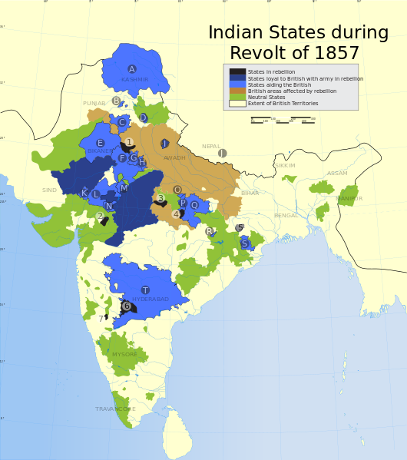
Повстання сипаїв
Повстання 1857—1858 індійських солдатів (сипаїв) проти англійців. Повстання почалося на півночі від Бенгалу до Пенджабуй у центральній Індії. Основна підтримка прийшла з боку армії і незадовго до цього скинутих принців (Лакшмі Баї, Тант'я Топі, Нана Сахіб), але в деяких областях його підтримали селяни, і воно перетворилося в загальне повстання. Делі був захоплений повсталими, потім оточений і узятий англійцями. Повстання поклало кінець влади Британської Ост-Індської компанії і її заміну прямим правлінням англійською короною. Тривало повстання майже рік. Дії повсталих відрізнялися жорстокістю (знищувалися не тільки офіцери, але й жінки й діти), але репресії у відповідь на повстання за своїми масштабами й жорстокостю не мали аналогів. Сотні схоплених сипаїв були прив'язані до дул гармат і розстріляні снарядами.

Slide 4
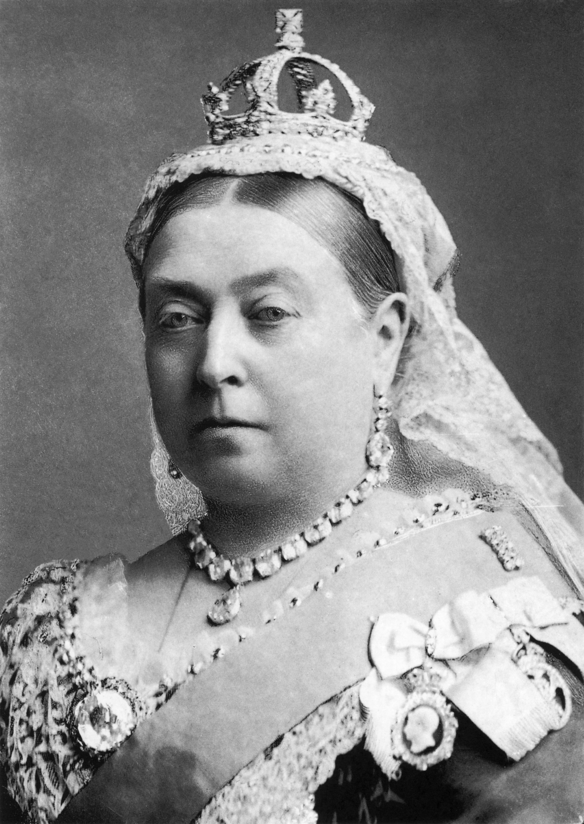
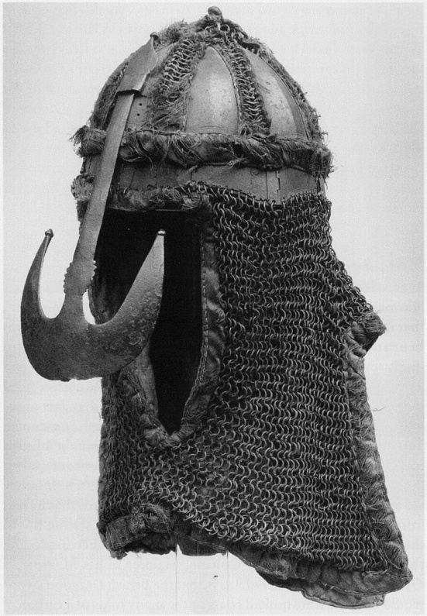
В ході повстання сипаїв 1858 року англійський парламент прийняв закон про ліквідацію Ост-Індської компанії. Індія ставала складовою частиною Британської імперії, а королева Вікторія була проголошена імператрицею Індії. Керувати країною повинен був генерал-губернатор, що згодом отримав офіційний титул віце-короля. Його діяльність, як і всієї адміністрації Британської Індії, контролювалась відповідальним перед парламентом міністерством у справах Індії.
Військова реформа призвела до розформування сипайських полків і суттєвого збільшення чисельності англійців в армії. Зросла роль армійських найманців. При цьому британський уряд зобов’язувався поважати традиційну індійську варно-кастову систему.
У 1861 році парламент прийняв закон про організацію законодавчих Індійських рад при генерал-губернаторі та губернаторах провінцій. Була проведена судова реформа за англійським зразком. Право брати участь у виборах отримувало 1% населення.

Slide 5
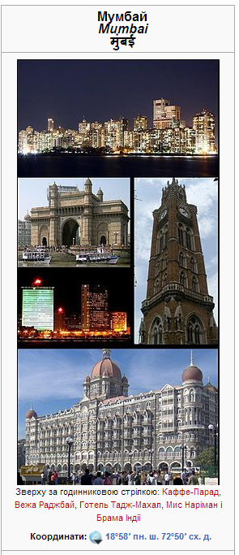
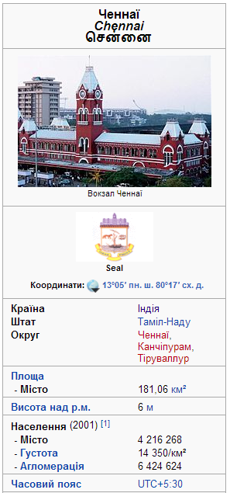
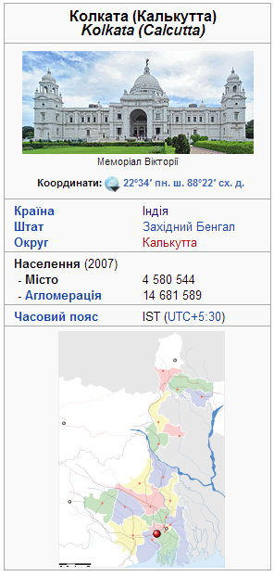
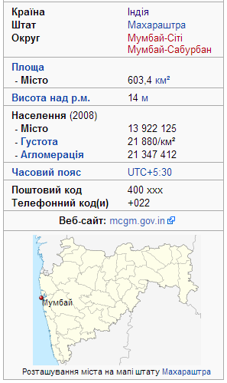
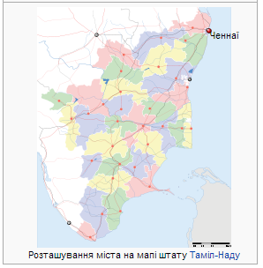
В 1857 році було відкрито університети в Калькутті, Мадрасі та Мумбаї з викладанням англійсько мовою, що мало б забезпечити підготовку про англійських кадрів колоніальної адміністрації із самих індійців. Нормою ставало використання англійської мови як офіційної. Книги та періодика публікувались виключно англійською. Активне проникнення елементів британської політичної культури сприяло проникненню в Індію європейських ідей та ідеалів.

Slide 6
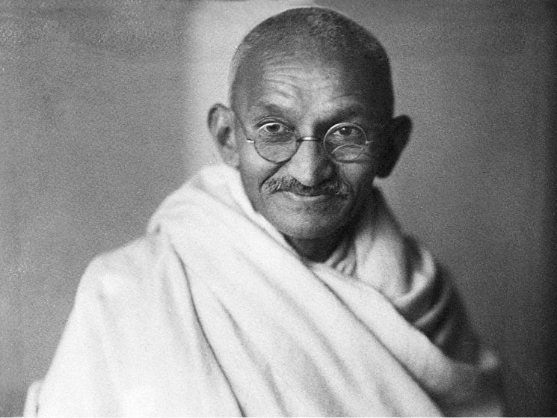
Розвиток капіталізму у другій половині XIX ст. привів до формування робітничого класу, а тяжкі умови праці — до страйків. Наприкінці XIX ст. у національному русі сформувалися два напрямки: ліберальний, який не закликав до повалення колоніального режиму, і лівий радикальний, що вимагав ліквідації феодального та колоніального гніту.
У 1885 р. була створена загальноіндійська партія — Індійський національний конгрес. На початку XX ст. в Індії почався рух бойкоту англійських товарів — свадеші. У Бомбеї було проведено політичний страйк, створювалися робочі профспілки, які об'єдналися у Всеіндійський конгрес профспілок. У 20-х роках почався сатьяграхі — рух громадянської непокори під керівництвом Ганді. Адвокат Махатма Ганді повернувся в Індію з Південної Африки і присвятив своє життя боротьбі з дискримінацією корінного населення і за незалежність країни, особливо після розстрілу в Амрітсарі неозброєних демонстрантів. Головною заслугою Ганді є залучення до боротьби за незалежність селян.

Slide 7
Старо-Індійська мудрість
Жизнь одна — тел много, истина одна — заблуждений много, знание одно — ересей много.
Когда надо давать советы другим, каждый — кладезь премудрости. Когда надо самому следовать этим советам, то и мудрец не умнее дурака.
Разве бывает что-либо прекрасно или безобразно само по себе? Что нравится человеку, то для него и прекрасно.
Підготував Венцеславський Данило

